Slide 1


LA FORMACIÓN DEL INTERNISTA: NUESTRA REALIDAD
Dra. Mª Montserrat Chimeno Viñas
Gerente de Asistencia Sanitaria de Zamora
Presidenta de la Sociedad Española de Medicina Interna

Slide 2

Formar Residentes en España
El sistema MIR (Médico Interno Residente) es el pilar de la formación sanitaria especializada en España.
Se trata de un modelo estructurado que permite a los médicos recién graduados acceder a una especialidad médica mediante un proceso competitivo y regulado por el Ministerio de Sanidad.

Slide 3
Formar Residentes en España
¿Qué es el MIR?
El examen MIR es un examen nacional que se realiza una vez al año desde 1978, Superarlo permite al médico acceder a una plaza de formación en una especialidad médica dentro del sistema público de salud.
En 2025, se han ofertado 9.007 plazas distribuidas en 43 especialidades médicas

Slide 4
Formar Residentes en España
Una vez adjudicada la plaza, el médico inicia su formación como residente en un hospital acreditado.
Esta formación tiene una duración de entre 4 y 5 años, dependiendo de la especialidad. Durante este tiempo, el residente:
Trabaja como médico bajo supervisión.
Realiza rotaciones clínicas por distintos servicios.
Participa en actividades docentes, científicas y de investigación.
Recibe evaluaciones periódicas para garantizar el progreso y la adquisición de competencias

Slide 5
Formar Residentes en España
Aspectos Administrativos
El acceso al MIR requiere cumplir requisitos como tener el título de medicina, nacionalidad española o convenios, y nivel C1 de español si no se es hispanohablante
La inscripción se realiza mediante el modelo 790, y el examen consta de 200 preguntas tipo test más 10 de reserva.
La nota final combina el 90% del examen y el 10% del expediente académico.
La adjudicación de plazas se realiza según el número de orden obtenido en el examen.

Slide 6
Formar Residentes en España
Objetivo del Sistema MIR
El sistema busca garantizar una formación homogénea, rigurosa y de calidad, preparando a los futuros especialistas para trabajar en el sistema sanitario español con altos estándares clínicos y éticos.

Slide 7

¿QUÉ ES FORMAR RESIDENTES?
Formar residentes significa acompañar, guiar y capacitar a médicos recién licenciados durante su etapa de formación especializada, con el objetivo de que desarrollen las competencias clínicas, científicas, éticas y humanas necesarias para ejercer con responsabilidad y autonomía dentro de su especialidad.

Slide 8

¿CUÁL ES EL ROL DEL FORMADOR (TUTOR/RESPONSABLE CLÍNICO)?
Actuar como modelo profesional y referente humano
Guiar, evaluar y motivar el crecimiento del residente
Facilitar un entorno de aprendizaje seguro, con feedback constructivo
Promover la autonomía progresiva respetando el nivel de experiencia

Slide 9
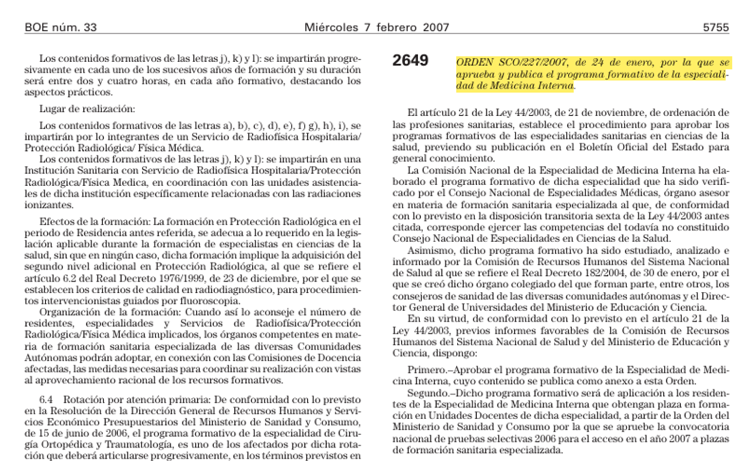

Slide 10
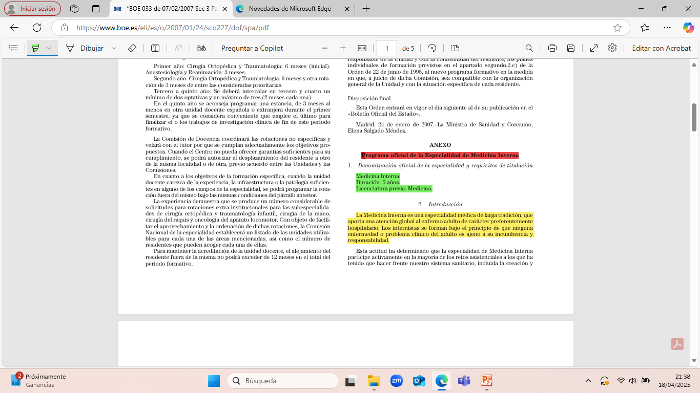

Slide 11
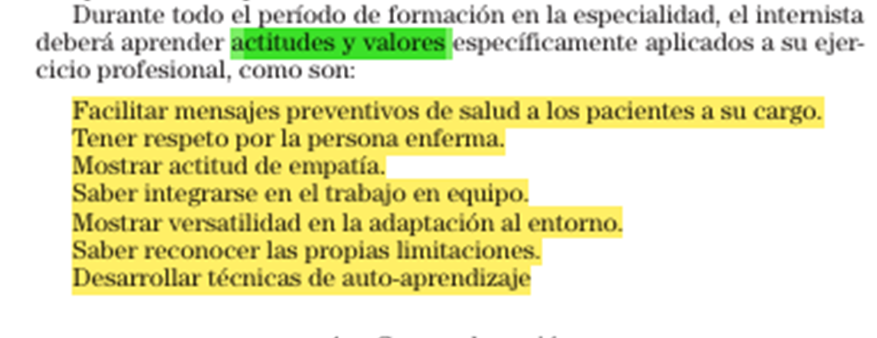
Programa formativo SCO/227/2007

Slide 12
Programa formativo SCO/227/2007
CAMPO DE ACCIÓN
ÁREA ASISTENCIAL
ÁREA DOCENTE
ÁREA INVESTIGADORA

Slide 13
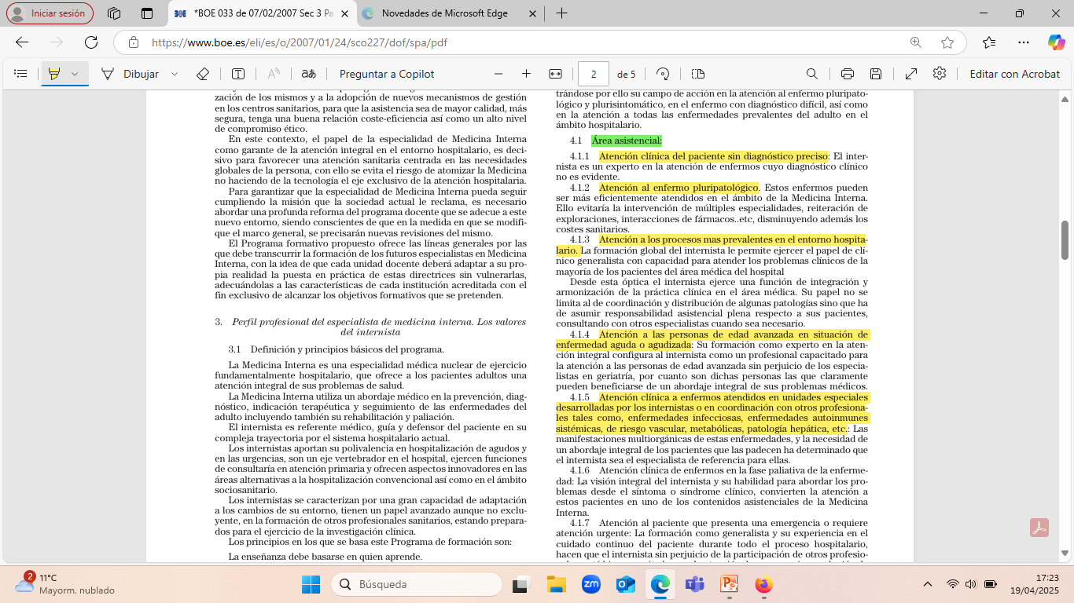
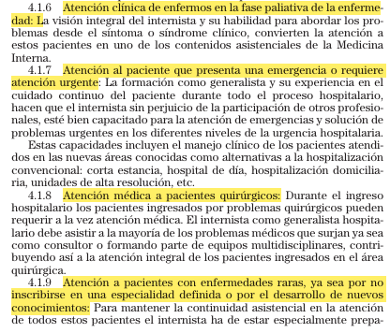
Programa formativo SCO/227/2007
CAMPO DE ACCIÓN

Slide 14
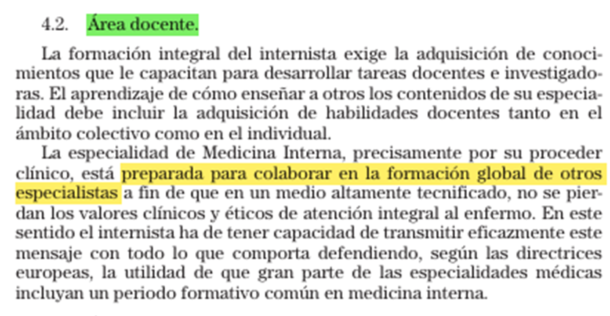
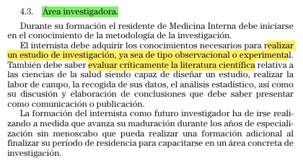
Programa formativo SCO/227/2007
CAMPO DE ACCIÓN

Slide 15
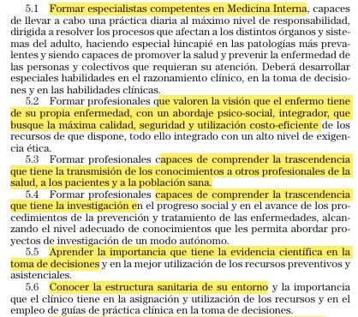
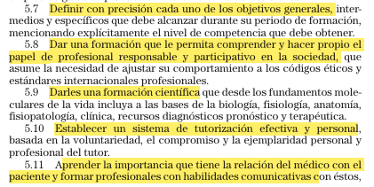
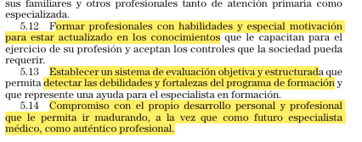
Programa formativo SCO/227/2007
OBJETIVOS GENERALES DEL PROGRAMA DE MEDICINA INTERNA

Slide 16
Programa formativo SCO/227/2007
OBJETIVOS GENERALES DEL PROGRAMA DE MEDICINA INTERNA

Slide 17
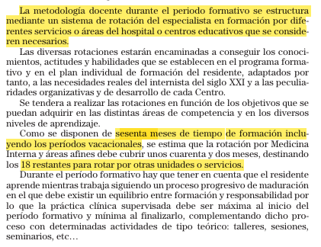
Programa formativo SCO/227/2007
METODOLOGÍA DOCENTE: ROTACIONES Y GUARDIAS
1. CARACTERÍSTICAS GENERALES

Slide 18
Programa formativo SCO/227/2007
METODOLOGÍA DOCENTE: ROTACIONES Y GUARDIAS
2. GUARDIAS
Se recomienda la realización a lo largo del periodo de residencia de entre cuatro y seis guardias mensuales
3. DISTRIBUCCIÓN RECOMENDABLE DE LAS ROTACIONES POR PERIODOS
- Primer periodo: 12 meses
- Segundo periodo: 18 meses
- Tercer periodo: 24 meses
- Cuarto periodo. 6 meses

Slide 19

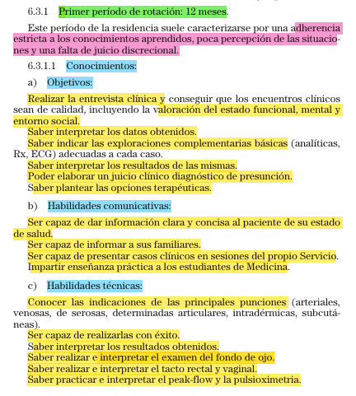
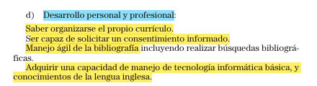
Programa formativo SCO/227/2007
METODOLOGÍA DOCENTE: ROTACIONES Y GUARDIAS
ÁREAS DE ACTUACIÓN
Áreas de Urgencias Generales hospitalarias: 3 meses
Resto del año en áreas de hospitalización de agudos de Medicina Interna
Guardias en Urgencias-Medicina máximo de 6/mes

Slide 20
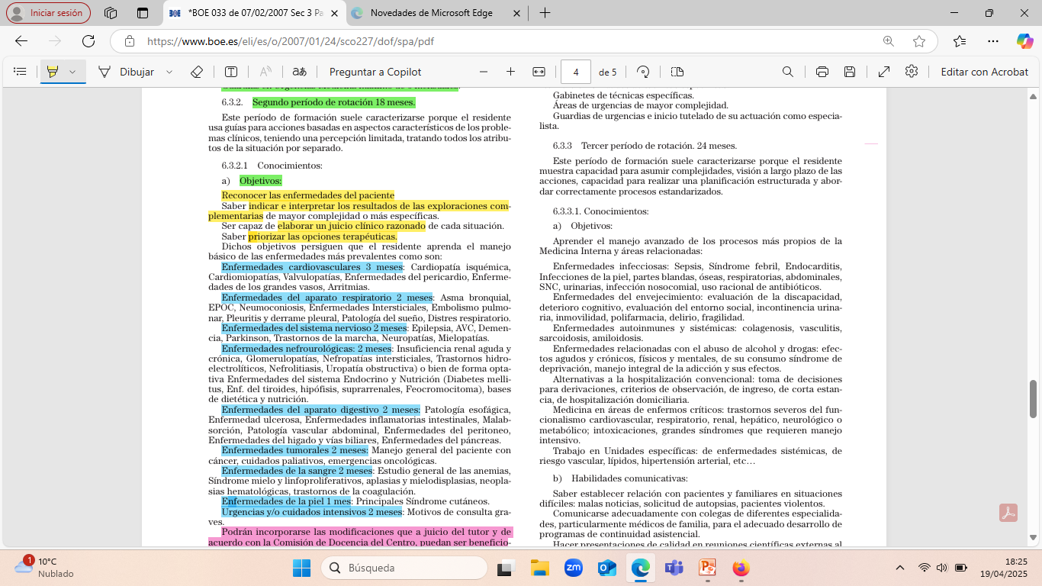
Programa formativo SCO/227/2007
METODOLOGÍA DOCENTE: ROTACIONES Y GUARDIAS

Slide 21
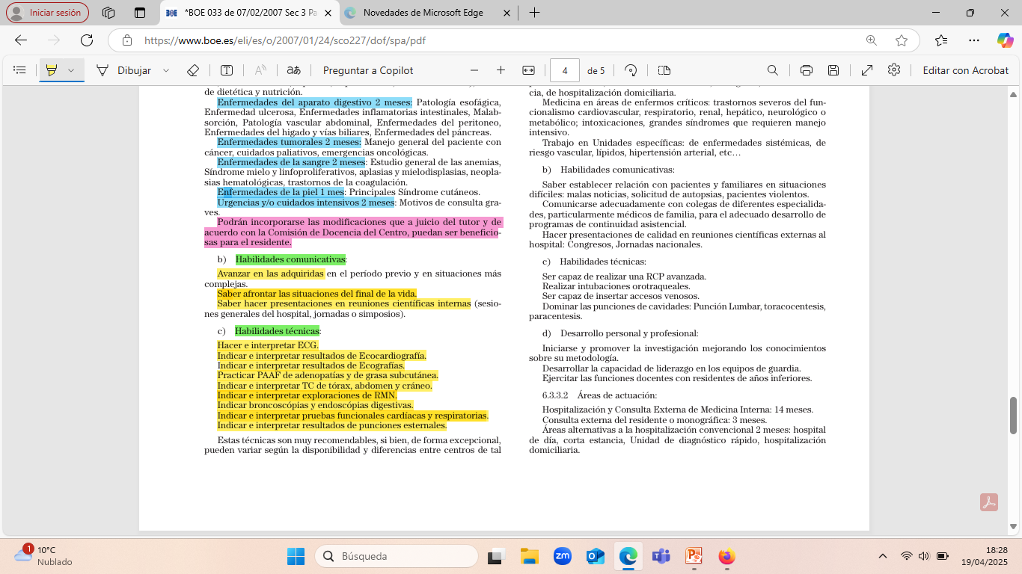
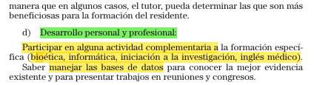
Programa formativo SCO/227/2007
METODOLOGÍA DOCENTE: ROTACIONES Y GUARDIAS
ÁREAS DE ACTUACIÓN:
- Áreas de hospitalización y de consulta externa de especialidades médicas. En el caso de existir aprendizaje de determinadas técnicas se realizará en Unidades de técnicas especiales
- Gabinetes de técnicas específicas
- Áreas de urgencias de mayor complejidad
- Guardias de urgencias e inicio tutelado de su actuación como especialista

Slide 22
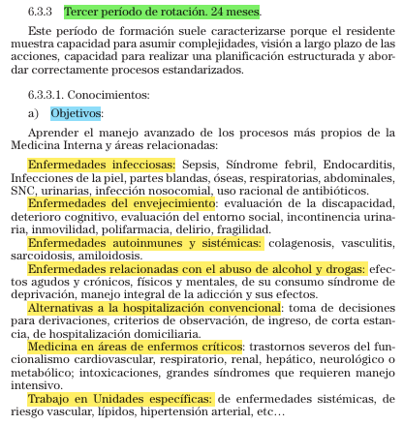
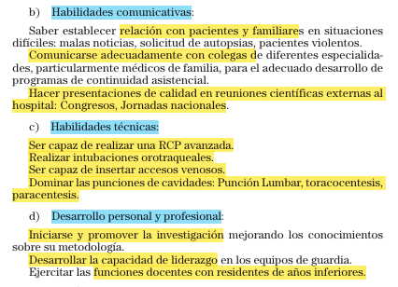
Programa formativo SCO/227/2007
METODOLOGÍA DOCENTE: ROTACIONES Y GUARDIAS

Slide 23
Programa formativo SCO/227/2007
METODOLOGÍA DOCENTE: ROTACIONES Y GUARDIAS
ÁREAS DE ACTUACIÓN:
- Hospitalización y consulta externa de Medicina Interna: 14 meses
- Consulta externa del residente o monográfica: 3 meses
- Áreas alternativas a la hospitalización convencional: 2 meses (hospital de día, corta estancia, Unidad de diagnóstico rápido, hospitalización domiciliaria
- Hospital comarcal: 3 meses, si hay disponibilidad en el área de influencia del hospital en donde se forme el residente
- Urgencias o áreas de pacientes críticos: 2 meses
Guardias con menor grado de tutela

Slide 24
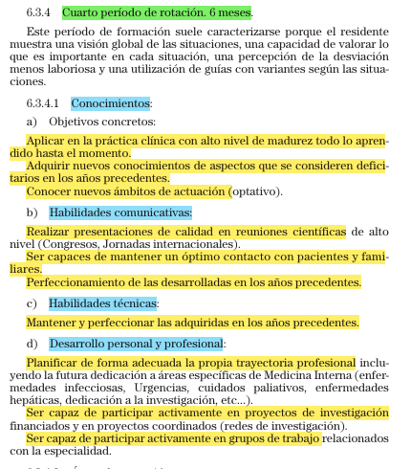
Programa formativo SCO/227/2007
METODOLOGÍA DOCENTE: ROTACIONES Y GUARDIAS
ÁREAS DE ACTUACIÓN:
- Hacerse cargo de camas de hospitalización de Medicina Interna con supervisión solo a demanda
- Realizar funciones de consultoría en servicios quirúrgicos
- Ejercer en las guardias de médico con experiencia
- Optativo 3 meses en áreas consideradas necesarias para paliar déficits
- Posibilidad de rotaciones externas nacionales o internacionales

Slide 25
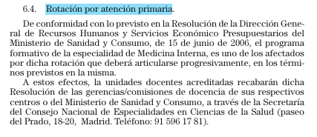
Programa formativo SCO/227/2007
METODOLOGÍA DOCENTE: ROTACIONES Y GUARDIAS

Slide 26
EVALUACIÓN
Entrevistas tutor-residente (4 al año)
Evaluación general anual con el Jefe de Estudios, el Jefe de Servicio y el tutor
Análisis de las valoraciones de médicos del staff por donde el residente rota (Ministerio de Sanidad) por medio de un cuestionario sobre conocimientos y actitudes, puntuando de 0 a 3
Anotaciones en el Libro del Residente
Evaluación al final de la residencia

Slide 27
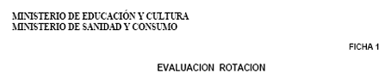
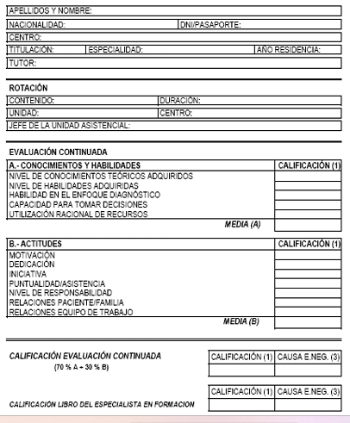
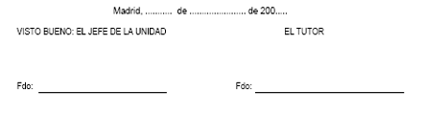
EVALUACIÓN

Slide 28
PLAZAS OFERTADAS DE MIR DE MEDICINA INTERNA EN ESPAÑA
2016: 300
2017: 308
2018: 321
2019: 334
2020: 360
2021: 389
2022: 401
2023: 413
2024: 425
2025: 434
44%

Slide 29
Programa formativo SCO/227/2007
PROGRAMA OBSOLETO

Slide 30
PROGRAMA FORMATIVO PROPUESTO
El programa formativo propuesto al Ministerio de Sanidad ofrece las líneas generales por las que debe transcurrir la formación de los futuros especialista en Medicina Interna incorporando, como aspecto novedoso, la descripción de las competencias que deben adquirir y su evaluación con el fin de garantizar que se han adquirido de manera adecuada

Slide 31
COMPETENCIA
CAPACIDAD DE REALIZAR UNA TAREA
APTITUD QUE TIENE UNA PERSONA FORMADA POR CAPACIDADES, HABILIDADES O DESTREZAS CON LAS QUE CUENTA PARA REALIZAR UNA ACTIVIDAD O CUMPLIR UN OBJETIVO DENTRO DEL ÁMBITO LABORAL, ACADÉMICO O INTERPERSONAL

Slide 32
PROGRAMA FORMATIVO PROPUESTO
PRINCIPIOS EN LOS QUE SE BASA ESTE PROGRAMA
- La enseñanza debe basarse en quien aprende
- La adquisición de una adecuada competencia clínica, es decir, la capacidad para utilizar los conocimientos, las habilidades, las actitudes y el buen juicio asociados a su profesión para afrontar y resolver adecuadamente las situaciones que presupone su ejercicio
- El principio de adquisición progresiva de conocimientos, habilidades y responsabilidades
- La adquisición de actitudes positivas respecto a su formación continuada, la investigación, el mantenimiento de comportamientos éticos y el relación adecuada con el enfermo y su entorno
- La dedicación completa del residente a su formación

Slide 33
PROGRAMA FORMATIVO PROPUESTO
ACTITUDES Y VALORES
- Facilitar mensajes preventivos de salud a los pacientes a su cargo
- Tener respeto por la persona enferma
- Mostrar actitud de empatía
- Saber integrarse en el trabajo en equipo
- Mostrar versatilidad en la adaptación al entorno
- Saber reconocer las propias limitaciones
- Desarrollar técnicas de autoaprendizaje

Slide 34
PROGRAMA FORMATIVO PROPUESTO
OBJETIVOS DEL PROGRAMA
- El objetivo fundamental del programa es establecer las competencias que se deben adquirir y desarrollar en el periodo formativo de la especialidad para obtener el título de Especialista en Medicina Interna.
- Un segundo objetivo es hacer una propuesta para la evaluación de estas competencias
Este será el marco de referencia para que cada unidad docente (a propuesta del tutor de la especialidad y aprobada por la comisión de docencia) concrete una guía o itinerario formativo adaptado a su contexto.

Slide 35
PROGRAMA FORMATIVO PROPUESTO
ITINERARIO FORMATIVO
Para la adquisición del título de Especialista en Medicina Interna, se deberá cursar un periodo de formación de 5 años.
A lo largo de este periodo se deberán adquirir y desarrollar además de las competencias propias de la Medicina Interna, las competencias genéricas o transversales comunes a todos las especialidades de Ciencias de la Salud.
Debe lograr una formación científica en Medicina Clínica y especialidades y en la sistemática de la organización del trabajo clínico-asistencial en el medio hospitalario y atención primaria.
El residente debe adquirir una responsabilidad progresiva y directa, tutelada y compartida con el internista de plantilla y otros especialistas, sobre los pacientes ingresados o en régimen ambulatorio (consultas externas, hospital de día, hospitalización a domicilio)
Además, debe colaborar en el desarrollo de proyectos de investigación y conocer su metodología de trabajo
Durante los cinco años se integrará en los programas de atención continuada para adquirir una buena formación en las Urgencias de Medicina

Slide 36
PROGRAMA FORMATIVO PROPUESTO
COMPETENCIAS GENÉRICAS O TRANSVERSALES
Las competencias genéricas se agrupan en trece dominios:
Compromiso con los principios y valores de las especialidades en Ciencias de la Salud
Principios de Bioética
Principios legales aplicables al ejercicio de las especialidades en Ciencias de la Salud
Comunicación clínica
Trabajo en equipo
Habilidades clínicas generales aplicables al ejercicio de las especialidades de las Ciencias de la Salud
Manejo de medicamentos y otros recursos terapéuticos
Equidad y determinantes sociales de la salud
Promoción de la salud y prevención
Salud digital
Investigación
Docencia y formación
Gestión clínica y de la calidad

Slide 37
PROGRAMA FORMATIVO PROPUESTO
COMPETENCIAS ESPECÍFICAS DE LA MEDICINA INTERNA
Se han definido ocho dominios competenciales:
1. ATENCIÓN A LOS PACIENTES CON PATOLOGÍAS MÉDICAS
2. ATENCIÓN AL PACIENTE CON EDAD AVANZADA, ENFERMEDAD CRÓNICA COMPLEJA Y PLURIPATOLOGÍA. CONTINUIDAD ASISTENCIAL
3. ATENCIÓN MÉDICA A PACIENTES QUIRÚRGICOS Y DE OTRAS ESPECIALIDADES (ASISTENCIA COMPARTIDA)
4. ALTERNATIVAS A LA HOSPITALIZACIÓN CONVENCIONAL
5. ATENCIÓN AL PACIENTE QUE PRESENTA UNA EMERGENCIA Y PACIENTE CRÍTICO
6. ATENCIÓN PRIMARIA
7. APLICACIÓN DE LAS TECNOLOGÍAS DE LA INFORMACIÓN Y COMUNICACIÓN (TICS) A LA ATENCIÓN DEL PACIENTE MÉDICOA
8. HABILIDADES TÉCNICAS

Slide 38
PROGRAMA FORMATIVO PROPUESTO
COMPETENCIAS ESPECÍFICAS DE LA MEDICINA INTERNA
DOMINIO 1: ATENCIÓN A LOS PACIENTES CON PATOLOGÍAS MÉDICAS
Enfermedades cardiovasculares: 8 semanas
Enfermedades endocrinas, nutricionales y metabólicas: 4 semanas
Enfermedades renales y de las vías urinarias: 8 semanas
Enfermedades del aparato digestivo: 8 semanas
Enfermedades infecciosas: 16 semanas
Enfermedades del sistema nervioso. 8 semanas
Enfermedades de la piel: 4 semanas
Enfermedades hematológicas: 4 semanas
Enfermedades del aparato respiratorio: 4 semanas
Trastornos de la Salud Mental: 4 semanas
Atención al paciente al final de la vida. Cuidados paliativos: 4 semanas
Enfermedades oncológicas: 4 semanas
Enfermedades del aparato osteoarticular: 4 semanas
Enfermedades autoinmunes sistémicas: 8 semanas
Patología médica relacionada con el consumo de tabaco, alcohol y otras drogas
Enfermedades minoritarias: 4 semanas

Slide 39
PROGRAMA FORMATIVO PROPUESTO
COMPETENCIAS ESPECÍFICAS DE LA MEDICINA INTERNA
DOMINIO 2: ATENCIÓN AL PACIENTE CON EDAD AVANZADA, ENFERMEDAD CRÓNICA COMPLEJA Y PLURIPATOLOGÍA. CONTINUIDAD ASISTENCIAL: 4 semanas
DOMINIO 3: ATENCIÓN MÉDICA A PACIENTES QUIRÚRGICOS Y DE OTRAS ESPECIALIDADES (ASISTENCIA COMPARTIDA): 4 semanas de forma optativa
DOMINIO 4: ALTERNATIVAS A LA HOSPITALIZACIÓN CONVENCIONAL: 4 semanas en los ultimos años de formación
DOMINIO 5: ATENCIÓN AL PACIENTE QUE PRESENTA UNA EMERGENCIA Y PACIENTE CRÍTICO: 8 semanas
DOMINIO 6: ATENCIÓN PRIMARIA: 4 semanas
DOMINIO 7: APLICACIÓN DE LAS TECNOLOGÍAS DE LA INFORMACIÓN Y COMUNICACIÓN (TICS) A LA ATENCIÓN DEL PACIENTE MÉDICO
DOMINIO 8: HABILIDADES TÉCNICAS

Slide 40
PROGRAMA FORMATIVO PROPUESTO
INSTRUMENTOS DE EVALUACIÓN RECOMENDADOS
- Exámenes escritos
- Observación
- Audit de registros clínicos
- Libro del residente y Portafolio (registro de actividad más reflexión)
- Feedback 360º

Slide 41
Formar residentes no es solo enseñar medicina, es formar personas capaces de cuidar a otras personas con excelencia técnica y humanidad

Slide 42
Ser tutor es guiar sin imponer, enseñar sin humillar y formar sin dejar de aprender.

Slide 43
Un buen internista en formación aprende del libro. Un excelente residente aprende del paciente
No formamos residentes para que lo sepan todo, sino para que nunca dejen de aprender

Slide 44
LA FORMACIÓN DEL INTERNISTA… CONTINUA SIEMPRE

Slide 45

SEMI
FORMACIÓN DE POSTGRADO: CATEDRA MENARINI
FORMACIÓN CONTINUADA (<100 horas)
PLATAFORMA FORMATIVA
PLATAFORMA DE INNOVACIÓN
GRUPO DE FORMACIÓN
GRUPOS DE TRABAJO:
Registros
Reuniones incluso algunas especificas para residentes
BECAS DE INVESTIGACIÓN Y FORMACIÓN ESPECÍFICAS
REPRESENTANTE DE MÉDICOS RESIDENTES EN JUNTA DIRECTIVA
ESCUELA DE VERANO SEMI
ESCUELA DE INVIERNO EFIM
FORMACIÓN DE TUTORES

Slide 46

¡¡¡¡¡¡GRACIAS!!!!!!!

